Slide 1
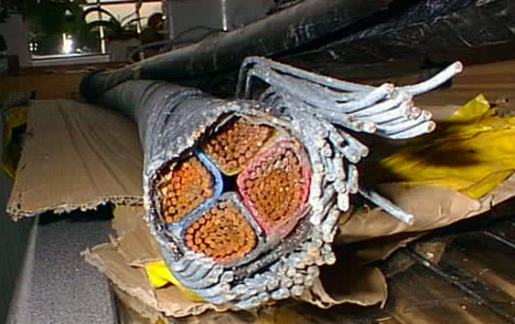
Защита кабелей от коррозии

Slide 2
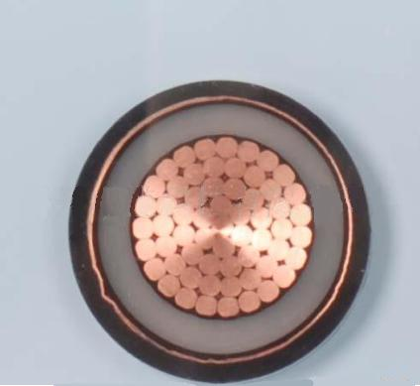
Защитные меры от коррозии оболочек кабелей применяются как на электрифицированных участках ж.д. так и на сооружениях связи.
Основным мероприятием по предотвращению почвенной коррозии является правильно выбранная трасса при проектировании кабельных линий.
Для защиты кабеля от почвенной коррозии трассу кабеля следует выбирать так, чтобы она не проходила в грунтах с большим содержанием извести, в болотистых и топких местах.
При необходимости кабели прокладывают в обход участков с агрессивными средами или применяют кабели с полимерным шлангом.

Slide 3
Песчаные грунты коррозионно наименее активны; наиболее развивается коррозия металлов в кислых болотистых грунтах и солончаках.
Необходимо обходить места скоплений кислот, свалки мусора и промышленных отходов.
Особенно сильно подвергаются почвенной коррозии кабели, прокладываемые на территориях химических предприятий. Поэтому на этих предприятиях прокладку кабелей в траншеях ограничивают либо заменяют ее открытой прокладкой на эстакадах и галереях. Кабели, предназначенные для прокладки в земле, имеют защитные покровы, предохраняющие металлические оболочки от почвенной коррозии.

Slide 4
При необходимости для защиты металлических оболочек применяют кабели с пластмассовыми изолирующими покрытиями или прокладывают кабель в асбестоцементных трубах. Также для защиты кабелей могут использоваться электрические методы защиты.

Slide 5
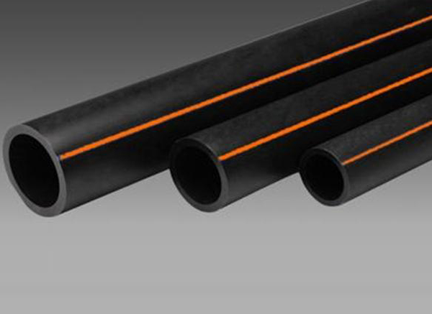
Защита кабелей от коррозии блуждающими токами.
При обнаружении неисправностей в устройствах электрифицированного транспорта снижают блуждающие токи до пределов установленных норм (сварка стыков рельсов, устройство отсосов и т. п.).
Прокладку кабеля в местах сближения и пересечения с путями электрифицированного транспорта осуществляют в изолирующих трубах.

Slide 6
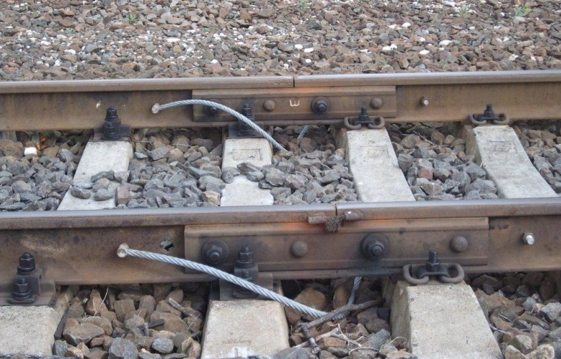
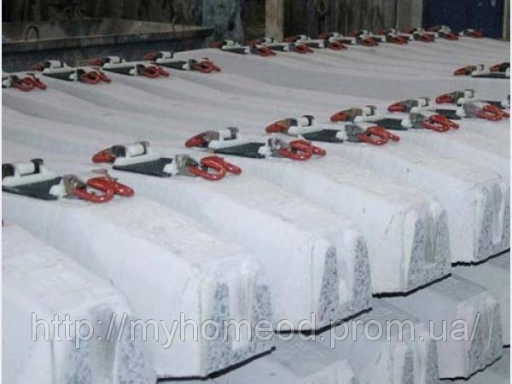
Для повышения электропроводимости рельсовых цепей в месте стыков рельсов устанавливают приварные рельсовые соединения. Для увеличения переходного сопротивления между рельсами и землёй применяются шпалы пропитанные креозотом или др. антисептиком, щебёночный или гравийный балласт, отводят воду с поверхности пути.
На ж/б шпалах применяют резиновые прокладки, отделяющую шпалу от рельса.

Slide 7
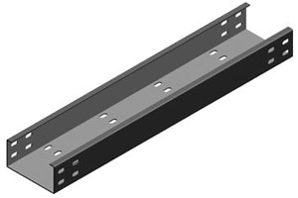
Металлические и ж/б опоры контактной сети присоединяют к ходовым рельсам через искровые разрядники. Кабели, в местах пересечения с рельсами, укладываются в кабельной канализации, в деревянных или в ж/б желобах.

Slide 8
Электрические методы защиты кабелей:
Катодная поляризация заключается в том, что на оболочке кабелей от внешнего источника создается отрицательный потенциал, препятствующий переходу тока из рельсов на оболочку кабеля
Протекторная защита обеспечивает соединение металлических оболочек кабелей с электродом из магнитных сплавов, заложенным в земле и имеющим более высокий потенциал (около 1,5 В), чем оболочки кабелей. Ток, возникший под влиянием разности потенциалов, замыкается между протектором (электродом) и оболочкой кабеля. Защитная зона протекторной защиты составляет около 70 м.

Slide 9
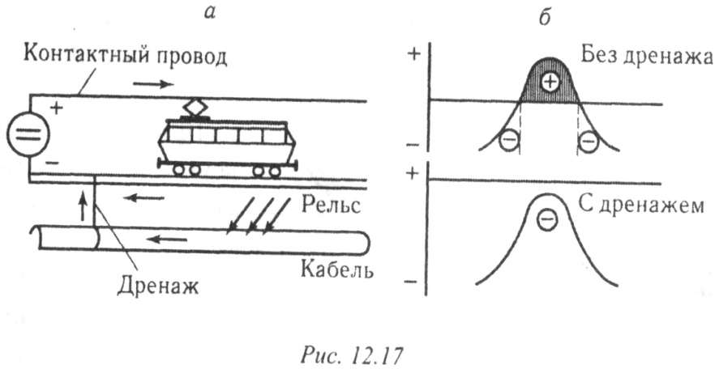
Электрический дренаж состоит в отводе блуждающих токов от металлических оболочек кабелей к источнику этих токов.

Slide 10
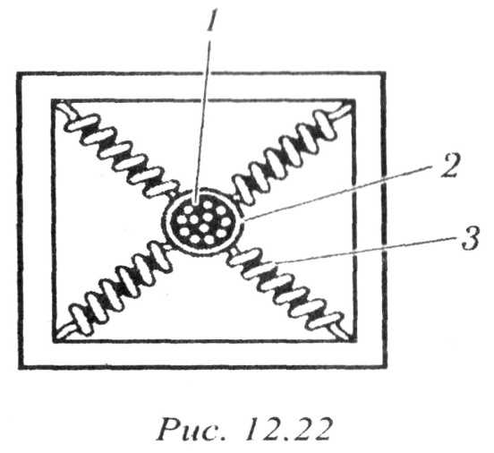
Защита от межкристаллической коррозии
предусматривается только для кабелей со свинцовой оболочкой. В свинец добавляют присадки других металлов. На мостах кабель прокладывается целым куском в коробках с песком, или на амортизационных прокладках из резины. Для уменьшения вредного воздействия вибрации при прокладке кабеля по мостам используют рессорную подвеску,
кроме того, при подвеске кабелей
на опорах используют резиновые
или пластмассовые гасители в
местах крепления кабеля.

